Slide 1


Slide 2
Как на самом деле ваши религиозные убеждения влияют на то, как вы работаете, отдыхаете или выстраиваете личную жизнь?
Запишите ваш ответ в бюллетени сейчас.

Slide 3
ВЕРА И ВСЯ ОСТАВШАЯСЯ ЖИЗНЬ
Довольно часто мы принимаем, не задумываясь, что вера является своего рода хобби, которое безусловно важно, но не фундаментально для нашей жизни. Оно сродни нашим диетическим предпочтениям, с тем лишь отличием, что о вере не принято говорить вслух. Но мы не живём, а выживаем, когда Бога во все аспекты нашей жизни не пускаем. Доверяясь Богу, мы теперь подчиняем Ему всю нашу жизнь, целиком и полностью, позволяя Ему перестроить её так, как Он считает нужным.

Slide 4
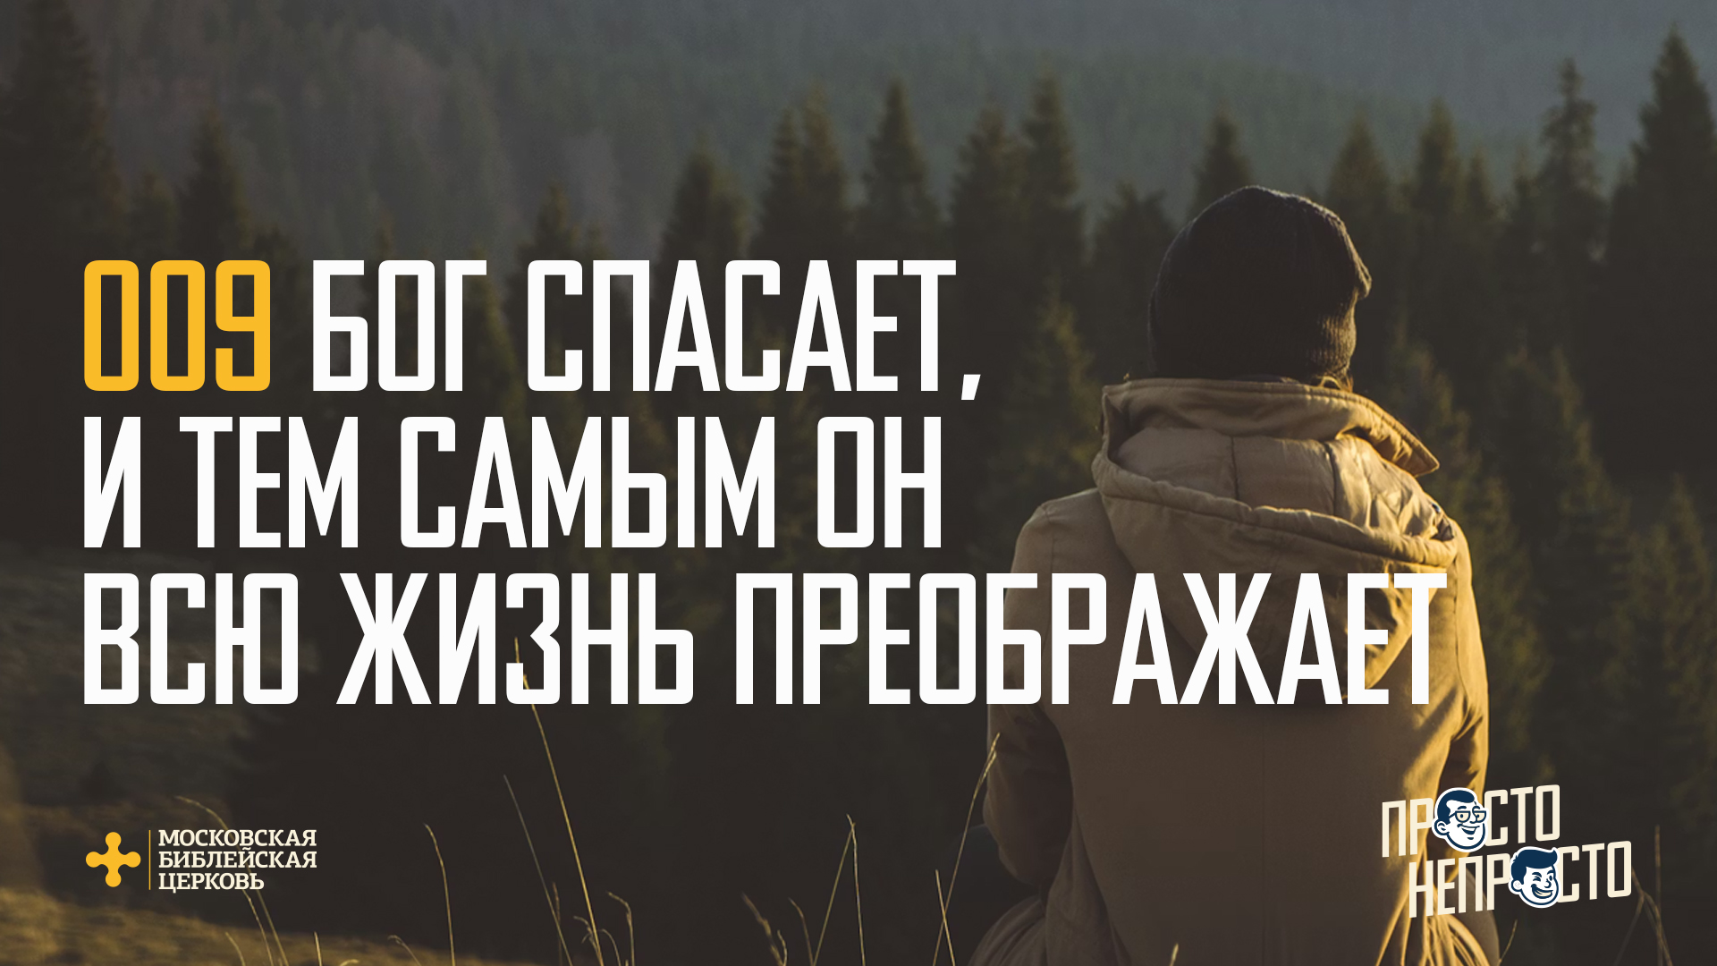

Slide 5
^{7:24} Того, кто слушает эти Мои слова и исполняет их, можно сравнить с мудрым человеком, построившим свой дом на камне. ²⁵ Пошел дождь, разлились реки, подули ветры и обрушились на этот дом, но он устоял, потому что был построен на камне. ²⁶ А всякого, кто слушает Мои слова, но не исполняет их, можно сравнить с глупцом, построившим свой дом на песке. ²⁷ Пошел дождь, разлились реки, подули ветры и обрушились на этот дом, и он рухнул, и падение его было великим.
(Евангелие от Матфея 7:24-27)

Slide 6
НА ЧЁМ МЫ ОСТАНОВИЛИСЬ В ПРОШЛЫЙ РАЗ
Бог мне внимает, и разговор с Ним всю жизнь меняет. Молитва преображает сердца, потому что она:
Переориентирует жизнь в прославлении;
Помогает проникнуться зависимостью в прошении;
Пробуждает в исповедании грехов;
Позволяет преодолеть непреодолимое в доверии.

Slide 7
ДВА ОСНОВАНИЯ
Привычный взгляд: читая про два основания, мы думаем, что Иисус говорит про религиозный путь (молитва, пост, чтение Библии) и нерелигиозную жизнь (секс, наркотики и рок-н-ролл).
Правильный взгляд: есть две жизни – одна целиком отдана Господу, другая, будь она религиозной или нерелигиозной, основана на моих желаниях. Вопрос не в том, молюсь ли я, пощусь ли я, но в том, как я это делаю.

Slide 8
БОГ СПАСАЕТ, И ТЕМ САМЫМ ВСЮ ЖИЗНЬ ЦЕЛИКОМ И ПОЛНОСТЬЮ ПРЕОБРАЖАЕТ
Отношения с Богом меняют:
Подход к вере;
Привычное восприятие жизни;
Приватную жизнь;
Понимание покоя;
Профессиональную деятельность.

Slide 9
^{5:2} …Он начал их учить такими словами: ³ «Блаженны нищие духом, потому что им принадлежит Небесное Царство. ⁴ Блаженны плачущие, потому что они будут утешены. ⁵ Блаженны кроткие, потому что они наследуют землю. ⁶ Блаженны те, кто ощущает голод и жажду по праведности, потому что они насытятся»… ^{7:24} Того, кто слушает эти Мои слова и исполняет их, можно сравнить с мудрым человеком, построившим свой дом на камне. ²⁵ Пошел дождь, разлились реки, подули ветры и обрушились на этот дом, но он устоял, потому что был построен на камне.
(Евангелие от Матфея 5:2-6)

Slide 10
ДОВЕРИЕ БОГУ
Нагорная проповедь начинается с «заповедей блаженства», которые в свою очередь выстроены также, как и десять заповедей – они начинаются с отношений с Богом, а затем переходят к отношениям с людьми. В доверии Создателю:
Мы ничего не можем дать Богу, но Бог даёт всё;
Мы ничего не в силах исправить, но Бог исправит всё;
Мы ничего не контролируем, но Бог всё держит в Своих руках;
Мы никогда не достигнем совершенства, но Бог изменит нас.

Slide 11
Как мы выстраиваем отношения с Богом сегодня? Опираемся ли мы на свои заслуги? Воспринимаем ли мы веру не как живые отношения, но как мёртвый свод законов? Осознаём ли мы всю глубину нашей беспомощности перед Ним?
«Кротость – это единение терпения, мягкости, при полном подчинении Божьей воле».
(Кевин ДеЯнг)
Бог спасает, и тем самым всю жизнь целиком и полностью преображает

Slide 12
^{5:17} Не думайте, что Я пришел отменить Закон или пророков; Я пришел, чтобы исполнить, а не отменить… ²¹ Вы знаете, что людям еще в древности было сказано: «Не убивай», и что каждый убийца будет судим. ²² Я же говорю вам, что если человек затаил злобу на брата, он будет судим…. ²⁷ Вы слышали, что было сказано: «Не нарушай супружескую верность». ²⁸ Я же говорю вам, что тот, кто лишь смотрит на женщину с вожделением, уже нарушил супружескую верность в своем сердце.
(Евангелие от Матфея 5:17, 21-22 и 27-28)

Slide 13
ПРИВЫЧНОЕ ВОСПРИЯТИЕ
Наша проблема с культурой в том, что мы не замечаем её, она становится для нас, как воздух. Иисус бросает вызов устоявшимся моделям поведения иудеев, которые они уже не замечают. Он делает это:
Подтверждая принципы;
Отвергая формализм;
Преображая восприятие.

Slide 14
Отдаём ли мы себе отчёт, в сколь многих сферах нашей жизни сегодня мы движимы не нашей верой, но популярными представлениями окружающей нас культуры? Стремимся ли мы заметить их? Задумываемся ли об этом?
«Дешевая благодать – это благодать без креста, благодать без Иисуса Христа, живого и воплощенного…»
(Дитрих Бонхёффер «Следуя Христу»)
Бог спасает, и тем самым всю жизнь целиком и полностью преображает

Slide 15
^{5:31} Вам было сказано: «Кто разводится с женой, тот должен выдать ей разводное письмо». ³² Я же говорю вам, что каждый, кто разводится со своей женой не по причине ее измены, толкает ее к нарушению супружеской верности, и всякий, кто женится на разведенной женщине, также нарушает супружескую верность. ³³ Вы слышали, что еще в древности людям было сказано: «Не нарушайте своей клятвы и выполняйте все, в чем вы поклялись Господу»… ³⁷ Пусть ваше «да» будет действительно «да», и ваше «нет» – действительно «нет». Все же, что к этому добавлено, – от лукавого.
(Евангелие от Матфея 5:31-33 и 37)

Slide 16
ЛИЧНАЯ ЖИЗНЬ
Изменяя культурные нормы иудеев, Иисус, в частности, бросает вызов их восприятию личной жизни. Наши отношения с Богом меняют наше понимание:
Прелюбодеяния;
Посвящения друг другу в браке;
Порядочности;
Прощения.

Slide 17
Кто определяет, что допустимо, а что нет, для меня в моей личной жизни? Позволяю ли Богу диктовать мне, как прощать, как выстраивать отношения в семье, и что допустимо, а что нет, для меня в сексуальном плане?
«Радикальное послушание Христу даётся нелегко… Это не про комфорт, не про здоровье, не про богатство и не про процветание в этом мире. Радикальное послушание Христу связано с риском потерять всё это».
(Дэвид Платт «Радикальный»)
Бог спасает, и тем самым всю жизнь целиком и полностью преображает

Slide 18
^{6:21} Ведь где твое богатство, там будет и твое сердце. ²² Глаз – это светильник всего тела. Если твой глаз ясен, то и все твое тело будет полно света. ²³ Но если глаз у тебя дурной, то все твое тело будет полно тьмы. Если свет, который в тебе – тьма, то какова же тогда тьма! ²⁴ Никто не может служить двум господам. Он или одного будет ненавидеть, а другого любить, или же одному будет предан, а другим станет пренебрегать. Вы не можете одновременно служить и Богу, и богатству.
(Евангелие от Матфея 6:21-24)

Slide 19
ПРОФЕССИОНАЛЬНАЯ ДЕЯТЕЛЬНОСТЬ
Кажется, что Иисус совсем ничего не говорит о работе в Нагорной проповеди. Однако Спаситель уделяет большое внимание деньгам (около 25% проповеди), и, поступая так, он смотрит на то, что движет нашим трудом, раскрывая:
Ненасытность труда;
Назначение труда;
Надежду труда.

Slide 20
Что движет нашей работой сегодня? Прославляем ли мы Бога своим трудом или служим какому-то другому божеству?
Так дай нам вздоху И дай нам поту — Дабы снести нам Твои щедроты!
(Марина Цветаева «Ты дал нам мужества», 1918)
Бог спасает, и тем самым всю жизнь целиком и полностью преображает

Slide 21
^{6:25} Поэтому Я говорю вам: не тревожьтесь о своей жизни, что вам есть или что пить, или о своем теле, во что вам одеться. Разве жизнь не важнее пищи и тело не важнее одежды? ²⁶ Посмотрите на птиц небесных: они не сеют, не жнут, не собирают в хранилища, однако ваш Небесный Отец питает их. Неужели вы менее ценны, чем птицы? ²⁷ И кто из вас, беспокоясь, может продлить себе жизнь хотя бы на один час?
(Евангелие от Матфея 6:25-27)

Slide 22
ПОКОЙ И ОТДЫХ
Иисус призывает не к бездействию, но к тому, чтобы мы находили наш покой в Господе, который позволяет нам совсем по-другому подходить к нашему отдыху, который:
Неочевиден, ему нужно учиться;
Необходим, его нужно вплетать в нашу жизнь.
Насущен, поскольку он начинается с души и проникает во все сферы нашей жизни.

Slide 23
Находим ли мы наш покой в Господе? Успокаивается ли наша душа в Нём или она продолжает метаться, стремясь доказать кому-то своё право на существование?
«Мы по-настоящему спокойны тогда, когда обычной жизни для нас достаточно».
(Рональнд Ролхейзер «Забыт в лилиях»)
Бог спасает, и тем самым всю жизнь целиком и полностью преображает

Slide 24
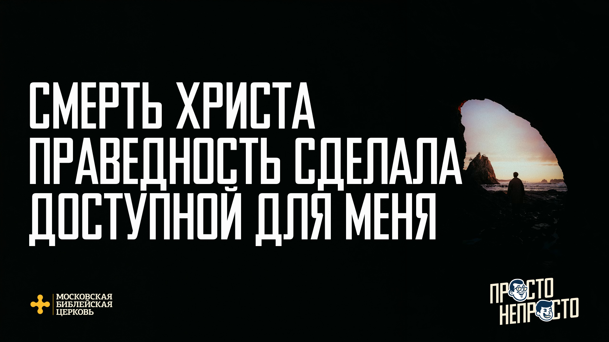

Slide 25
БОГ СПАСАЕТ, И ТЕМ САМЫМ ВСЮ ЖИЗНЬ ЦЕЛИКОМ И ПОЛНОСТЬЮ ПРЕОБРАЖАЕТ
Отношения с Богом меняют:
Подход к вере;
Привычное восприятие жизни;
Приватную жизнь;
Понимание покоя;
Профессиональную деятельность.

Slide 26
В СЛЕДУЮЩИЙ РАЗ
Продолжая знакомиться с альтернативной историей нашей жизни, мы поговорим о том, как рассказать, во что мы верим, не выглядя при этом религиозным фанатиком?

Slide 27
^{7:24} Того, кто слушает эти Мои слова и исполняет их, можно сравнить с мудрым человеком, построившим свой дом на камне. ²⁵ Пошел дождь, разлились реки, подули ветры и обрушились на этот дом, но он устоял, потому что был построен на камне. ²⁶ А всякого, кто слушает Мои слова, но не исполняет их, можно сравнить с глупцом, построившим свой дом на песке. ²⁷ Пошел дождь, разлились реки, подули ветры и обрушились на этот дом, и он рухнул, и падение его было великим.
(Евангелие от Матфея 7:24-27)

Slide 28
ПРИМЕНЕНИЕ
Проверьте фундамент, на котором на самом деле построена ваша жизнь. Спросите себя, влияет ли моя вера на то, как я смотрю на отношения с Богом, на культуру, личную жизнь, работу и отдых.
Позвольте Господу изменять то, как мы смотрим на абсолютно все сферы нашей жизни.

Slide 29
«Христиане не различаются от прочих людей ни страною, ни языком, ни житейскими обычаями. Они …представляют удивительный и поистине невероятный образ жизни. Живут они в своем отечестве, но как пришельцы; имеют участие во всем, как граждане, и все терпят как чужестранцы. Для них всякая чужая страна есть отечество, и всякое отечество — чужая страна. Они вступают в брак как и все, рождают детей, только не бросают их. Они имеют трапезу общую, но не общую постель. Они во плоти, но живут не по плоти. Находятся на земле, но суть граждане небесные».
(Послание к Диогнету, часть 5)

Slide 30


